Slide 1
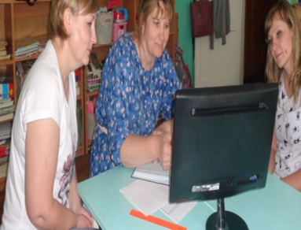
ПАСПОРТ ПРОЕКТА
«Оптимизация процесса подготовки к продуктивной образовательной деятельности»
Общая информация
Наименование органа местного самоуправления: Управление образования администрации Яковлевского городского округа.
Наименование образовательной организации:
Муниципальное бюджетное дошкольное образовательное учреждение «Детский сад п.Сажное Яковлевского городского округа»
Границы процесса: от оповещения о необходимости подготовки к образовательной деятельности до сообщения воспитателю о завершении подготовки
Дата начала проекта: 04.03.2020 г .
Дата окончания проекта: 26.05.2020 г
Обоснование выбора процесса
Возникновение трудностей у детей при подготовке к началу продуктивной образовательной деятельности.
Отсутствие визуализации развивающей предметно-пространственной среды в группе.
Отсутствие единого алгоритма подготовки к продуктивной образовательной деятельности.
Сокращение времени подготовки к продуктивной образовательной деятельности за счёт визуализации безопасного пространства группового помещения.
Цель проекта
1. Устранение трудностей при подготовке к продуктивной образовательной деятельности.
2. Визуализация безопасной развивающей предметно-пространственной среды в групповом помещении.
3. Разработка алгоритма подготовки к продуктивной образовательной деятельности.
Эффекты проекта

Slide 2
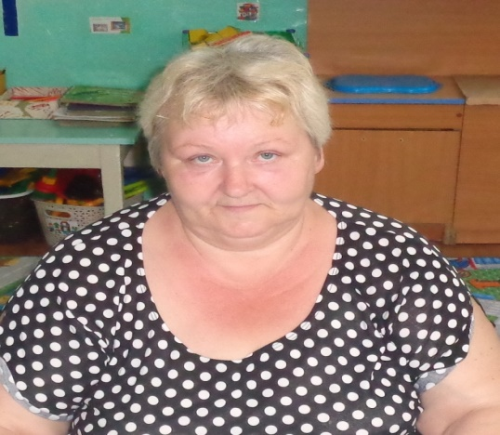
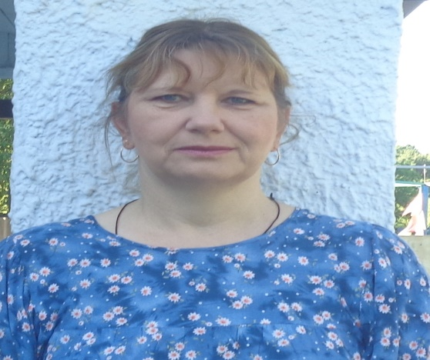
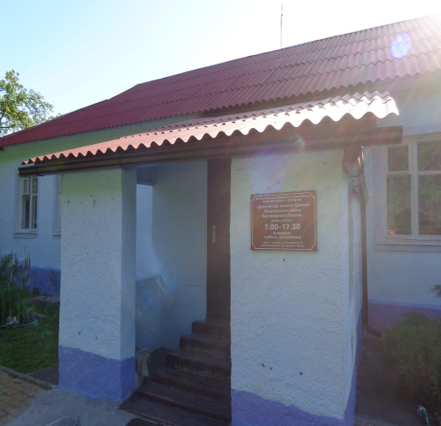

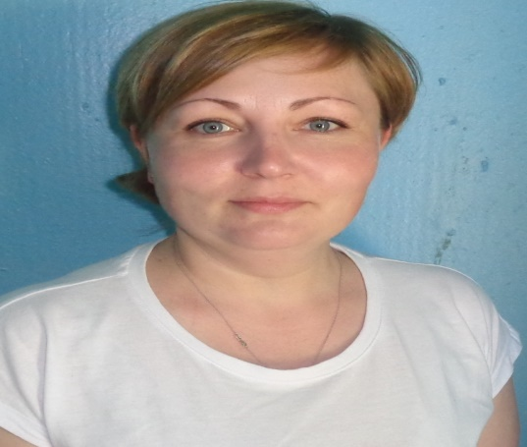
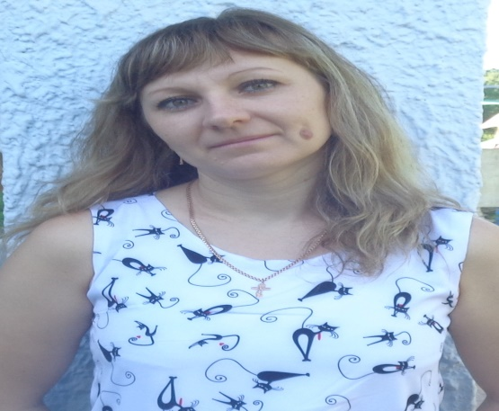
Команда проекта
Руководство проектом
Заказчик проекта
Руководитель проекта
Руководство проектом
Орешкина Татьяна Николаевна,
заведующий
Тишик Светлана Александровна, воспитатель
Рабочая группа проекта
Исламова Наталья Михайловна, воспитатель
Дементьева Ирина Александровна, воспитатель

Slide 3
Введение в предметную область
(описание ситуации «как есть»)
Карта текущего состояния процесса
«Оптимизация процесса подготовки к продуктивной образовательной деятельности»
1.Возникновение разногласий
2. Занятость воспитателя
3. Отсутствие визуализации
4. Временные потери
5.Несвоевременное обнаружение дефектов материалов
ВПП (время протекания процесса) – 22-34 мин.
Шаг 1
Шаг 2
Шаг 3
ВХОД
воспитатель
воспитатель
дежурные
Оповещение о необходимости подготовки к ОД
Назначение дежурных
Уточнение необходимых материалов, принадлежностей
1 -2 мин
2- 3 мин
1
5-7 мин
2
3
Шаг 4
Шаг 5
Шаг 6
дежурные
дежурные
дежурные
ВЫХОД
Поиск необходимых принадлежностей
Раскладывание материалов и инструментов для каждого ребенка
Сообщение воспитателю о завершении подготовки
10-15 мин
5
3
4
4
3-5 мин
1-2 мин

Slide 4
Пирамида проблем
Введение в предметную область
(описание ситуации «как есть»)
Федеральный
уровень
Региональный уровень
Уровень образовательной организации
Не выявлены
1.Возникновение разногласий
2. Занятость воспитателя.
3. Отсутствие визуализации
4. Временные потери
5.Несвоевременное обнаружение дефектов материалов
Не выявлены
1
3
5
2
4

Slide 5
Введение в предметную область
(описание ситуации «как есть» ) Анализ проблем
Проблема | Способ решения | Экономия времени
Возникновение разногласий при выборе дежурных | Составить график дежурства | 2-3 мин
Воспитатель не всегда имеет возможности оказать содействие воспитанникам по подготовке к ОД | Создания единого алгоритма подготовки ко всем видам продуктивной деятельности | 5-7 мин
Дети затрудняются в поиске необходимых материалов | Визуализация развивающей предметно-пространственной среды в группе | 4-5 мин
Нерациональное расположение места хранения раздаточного материала и инструментов для продуктивной деятельности | Создание мобильного центра хранения раздаточного материала и инструментов для продуктивной деятельности | 3-5 мин
Временные затраты при несвоевременном обнаружении дефектов материалов | Заблаговременная проверка пригодности материалов для продуктивной деятельности | 3-5 мин

Slide 6
Введение в предметную область
(описание ситуации «Как будет»)
ВПП (время протекания процесса) 10 – 17 минут
Шаг 1
Шаг 2
Воспитатель
Воспитатель
ВХОД
Оповещение о необходимости подготовки к ОД
Координирование дежурных в соответствии с графиком
1-2 мин
2-3 мин
Шаг 3
Шаг 4
Шаг 5
ВЫХОД
Дежурные
Дежурные
Дежурные
Подготовка материалов и инструментов с использованием алгоритма
Раскладывание материалов и инструментов для каждого ребенка
Сообщение воспитателю о завершении подготовки
3-5 мин
3-5 мин
1-2 мин

Slide 7
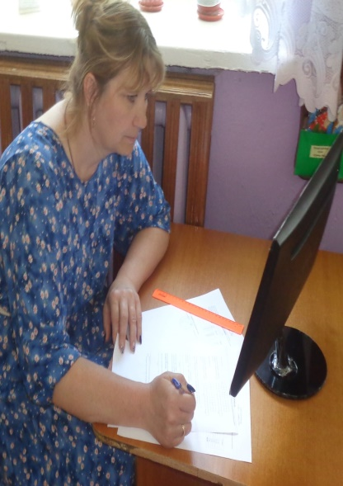
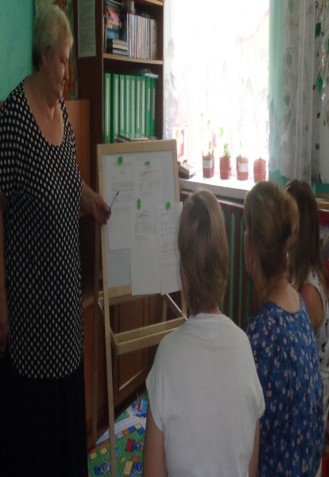

Достигнутые результаты (было и стало)
Факторы успеха
Устранили потери времени в процессе
подготовки к продуктивной образовательной деятельности
.
Упростили
процесс подготовки к продуктивной образовательной деятельности
Создали
визуализацию безопасного пространства

Slide 8

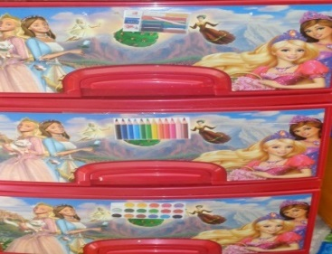
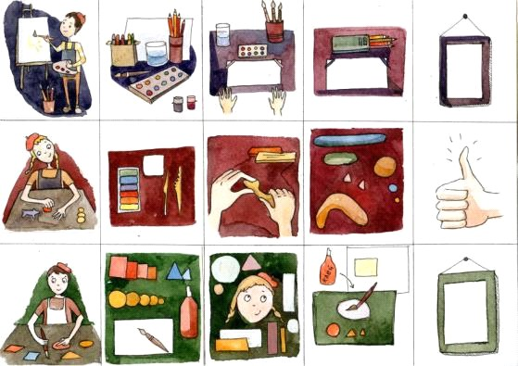
Достигнутые результаты (было и стало)
Результаты проекта
РазРР
Было
Назначение дежурных
Стало
Разработан график дежурства подготовки к ОД
Было
ББ
Стало
Отсутствие визуализации развивающей предметно-пространственной среды в группе
Визуализация развивающей предметно-пространственной среды
Отсутствие визуализации предметно-пространственной среды в группе
Было
Визуализация предметно-пространственной среды
Стало
Отсутствие единого алгоритма подготовки к продуктивной образовательной деятельности
Разработан единый алгоритм действий

Slide 9
Достигнутые результаты (было и стало)
БЫЛО:
СТАЛО:
Подготовка к продуктивной образовательной деятельности
(март 2020 г.)
34
17
Подготовка к продуктивной образовательной деятельности
(май 2020 г.)
Оповещение о необходимости подготовки к ОД, мин
2
Оповещение о необходимости подготовки к ОД, мин
2
Назначение дежурных, мин
3
Координирование дежурных в соответствии с графиком, мин
3
Подготовка материалов и инструментов , мин
27
Подготовка материалов и инструментов, мин
10
Сообщение воспитателю о завершении подготовки, мин
2
Сообщение воспитателю о завершении подготовки, мин
2

Slide 10
Достигнутые результаты
ЭФФЕКТЫ:
Устранение трудностей при подготовке к продуктивной образовательной деятельности
Визуализация безопасной развивающей предметно-пространственной среды в групповом помещении
Разработка алгоритма подготовки к продуктивной образовательной деятельности
-50%
17 мин.
t протекания процесса

